Slide 1
Kristjan Cuznar AVTOMATIZACIJA MERITEV NA PROCESNI LINIJI
Seminar pri predmetu AVMS
Ljubljana, maj 2022

Slide 2
Uvod
Opis rešitve.
Zajem meritev s PLK.
Nadzorni sistem.
GUI.
Sistem za zajem meritev.
Sistem za avtomatsko kalibracijo.
Sistem za arhiviranje meritev.
Demonstracija.

Slide 3
Opis rešitve
Avtomatizirano merjenje.
Meritve s PLK.
Zajem s PLK na PC (OPC UA).
Nadzorni sistem.
Modularno zasnovan.

Slide 4
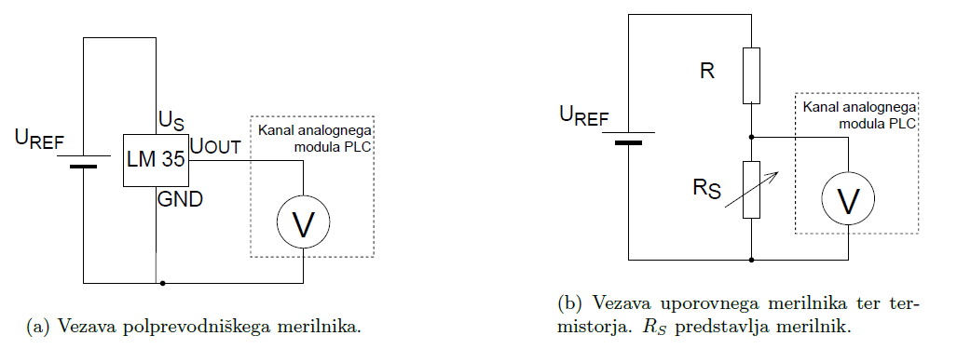
Zajem meritev s PLK - vezave merilnikov

Slide 5
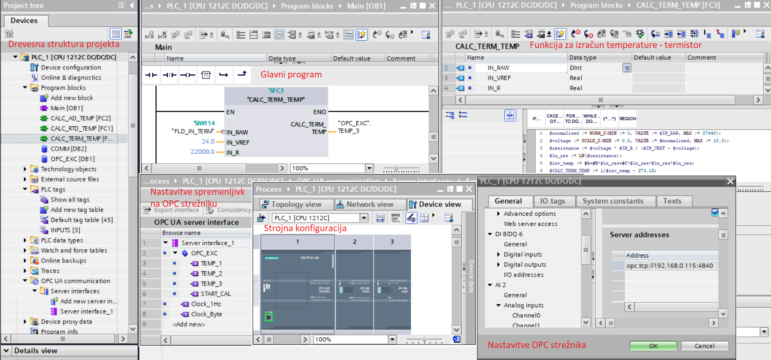
Zajem meritev s PLK – programiranje PLK

Slide 6
Nadzorni sistem – zajem podatkov s PLK
OPC UA strežnik na PLK.
OPC UA odjemalec na PC.

Slide 7
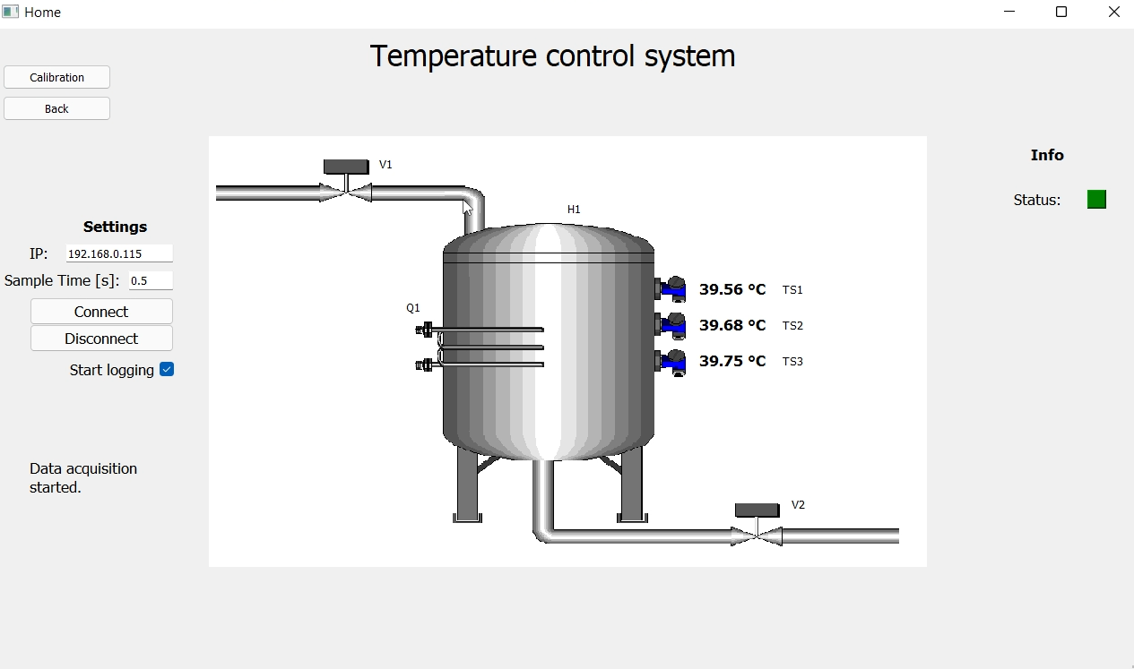
Nadzorni sistem – GUI glavna stran

Slide 8
Nadzorni sistem – sistem za kalibracijo
Vhodi:
Število vzorcev.
Referenčna temperatura.
Izbira arhiviranja.
Izhod:
Aritmetična sredina.
Standardna deviacija.
Število ustreznih meritev.
Merilna negotovost.
Korekcija vrednosti temperatur posameznih merilnikov.

Slide 9
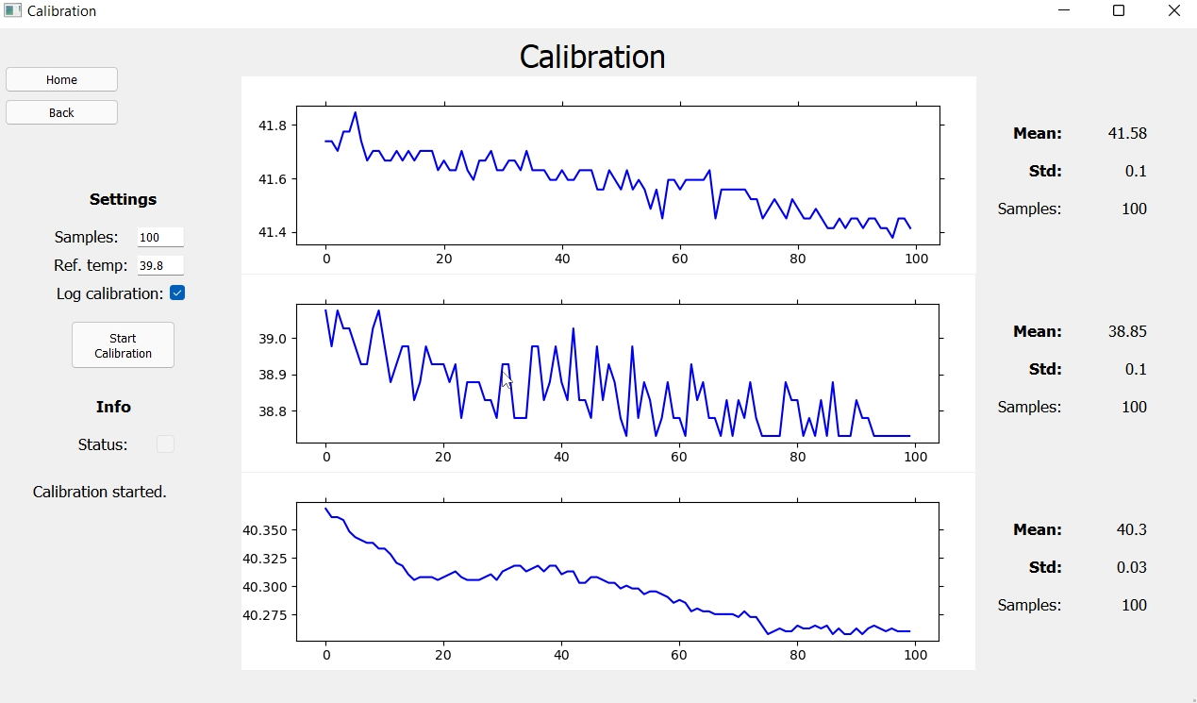
Nadzorni sistem – GUI meni kalibracije

Slide 10
Nadzorni sistem – sistem za arhiviranje
Oblika časovnih vrst.
Možnost kasnejše analize.
Možnost spremljanja stanja merilnikov.

Slide 11
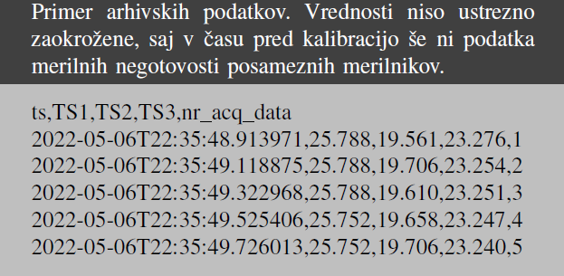
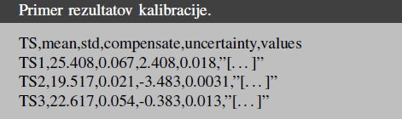
Demonstracija
Demo posnetek delovanja.

